Slide 1

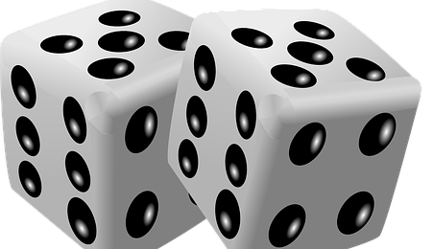
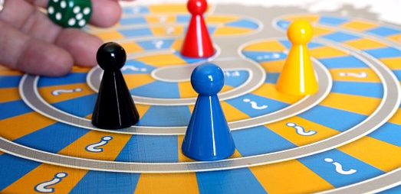

Matematická desková hra

Slide 2
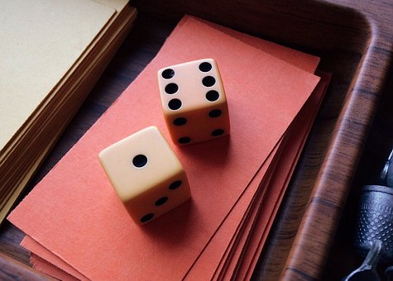
ÚVOD
Vítejte moji drazí!
Máte rádi deskové hry? Znáte Číňana, Houbáčky nebo jiné hry?
Dnešním úkolem bude vytvoření takové deskové hry s matematickým charakterem. Cílem je naučit se počítat, myslet, řešit úkoly atd. během hraní, spojit tedy příjemné s užitečným. Doufám, že se budete dobře bavit při tvorbě vaší vlastní deskové hry.
Vítejte!

Slide 3

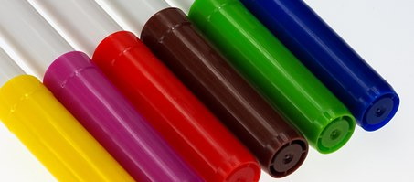
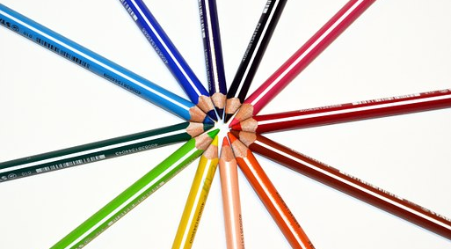
ÚKOL
1. Budete pracovat ve skupinách, ideálně ve skupinách o 3-4 osobách. Každá skupina si sama rozhodne, jakou technikou vyrobí svou hru. Můžou to být pastelky, barvy, fixy, vystřihovánky... co vás jen napadne, co se vám líbí, co rádi děláte.
2. Nakonec by hra měla mít FORMU HRACÍ DESKY (protože to je přeci desková hra:)) a navíc by měla obsahovat PRAVIDLA (vysvětlení, jak hrát): úvod do hry, průběh hry, konec hry.
3. Měla by obsahovat KARTY S MATEMATICKÝMI ÚKOLY (nebo jedním seznamem s těmito úkoly).
4. Vy si vyrobíte HRACÍ FIGURKY A KOSTKU.
5. Po dokončení práce PŘEDSTAVÍTE HRU vašim spolužákům a učiteli.

Slide 4
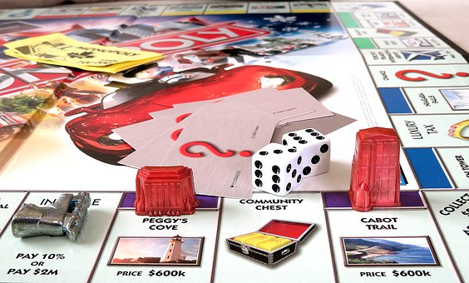
PROCES
Povzbuzuji vás k používání vašich učebnic (při tvorbě matematických úkolů).
Při tvorbě hry si pamatujte:
Aby byla estetická (všechny její prvky)
Aby lákala ke hraní
Aby měla srozumitelný, jednoduchý návod
Aby obsahovala správné matematické otázky (a také odpovědi pro ověření správnosti řešení)
Dejte jí zajímavý název

Slide 5
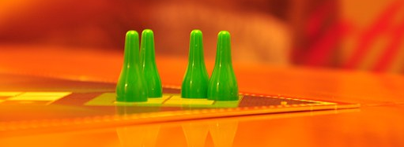

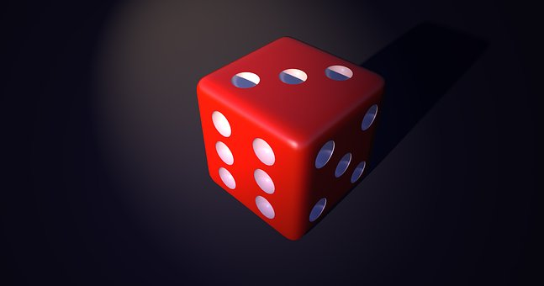
PROCES
Nezapomeňte uvést, kdo je autorem hry.
Pamatujte na týmovou práci - každý by měl přispět ke společnému výsledku.
V části HODNOCENÍ si všimněte, na co máte zvláštní pozornost, co bude učitel hodnotit.

Slide 6
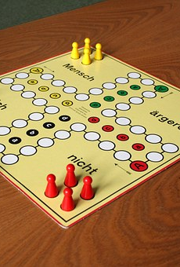
PROCES – I LEKCE
Začněte plánováním hry - kolik polí bude mít. Bylo by dobré, kdyby jich bylo více než 40.
Přemýšlejte, jakou technikou ji vytvoříte, na jakém papíře (kartonu), jaká bude barevnost, ilustrace, prostorové uspořádání.
Hra by měla obsahovat minimálně 20 speciálních polí, které označíte jakýmkoli způsobem (např. čísly od 1 do 20).

Slide 7
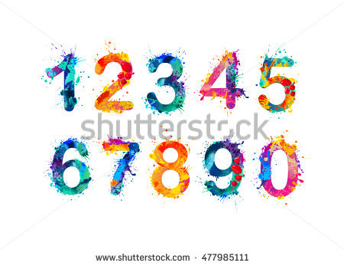

PROCES – I LEKCE
V těchto speciálních polích vytvoříte popisy (může to být na jedné velké KARTĚ nebo na menších, samostatných KARTÁCH), které budou obsahovat matematické úkoly pro hráče. Například osoba, která stojí na poli č. 5, musí odpovědět na otázku - "jaký je vzorec pro obvod čtverce" nebo "kolik je 11x11" nebo "uveď opačné číslo k 100", atd. Otázky mohou zahrnovat různé matematické oblasti. Mohou být krátké nebo složitější, například "Ola je 16 let a její táta je od ní 3krát starší. Kolik let má táta Oly", atd. Na jedné kartě může být více úkolů - záleží to na vaší fantazii. Nezapomeňte zahrnout správné odpovědi na otázky (matematické úkoly).

Slide 8
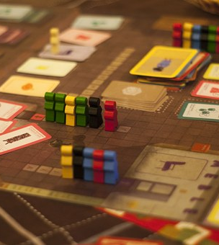
PROCES – II LEKCE
Nezapomeňte na PRAVIDLA hry (podívejte se na pravidla her, které máte doma, a vytvořte podobná).
Hra bude určena pro vaše vrstevníky, proto obtížnost matematických úkolů by měla být přizpůsobena vašemu věku.
Při tvorbě hry můžete využít poskytnuté odkazy. Také vás povzbuzuji k prohlédnutí ukázkových deskových her.
Vytvořte PIONKY A HRAČKOVOU KOSTKU (libovolnou technikou).

Slide 9

PROCES – III LEKCE
Prezentujte hru svým spolužákům. Představte ji:
Napište název,
Pravidla,
Instrukce,
Příklady matematických úkolů z karet,
Popište, jak hra vznikala,
Sdílejte své postřehy (co bylo zajímavé, co obtížné, atd.),
Zodpovězte na případné otázky učitele a spolužáků,
Povolte spolužákům hrát vaši novou hru.

Slide 10
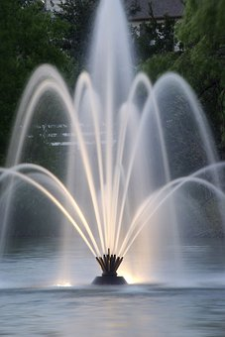
ZDROJE
1.https://www.google.pl/search?q=tworzenie+gry+planszowej&client=firefox-b-ab&tbm=isch&tbo=u&source=univ&sa=X&ved=0ahUKEwiBtIHg7MnSAhWiB5oKHUOnCVUQsAQIUw&biw=1272&bih=663
2.https://www.google.pl/search?q=gra+planszowa&client=firefox-b&source=lnms&tbm=isch&sa=X&ved=0ahUKEwj-x5aC4MnSAhVlAZoKHUJqA9cQ_AUICCgB&biw=1272&bih=663
3.https://www.google.pl/search?q=instrukcja+do+gry+planszowej&client=firefox-b&sa=X&tbm=isch&tbo=u&source=univ&ved=0ahUKE
4. http://www.cauchy.pl/gimnazjum/
5. http://www.e-zadania.pl/gimnazjum/
6.http://www.profesor.pl/publikacja,3643,Sprawdziany-i-testy,Egzamin-probny-z-zakresu-matematyki-dla-III-klasy-gimnazjum-grupa-A-i-B

Slide 11
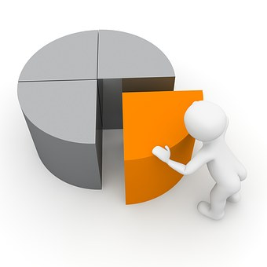
HODNOCENÍ
Počet bodů | 1 | 2 | 3
Obsahová stránka hry | Práce slabá z hlediska obsahu. Chybějící prvky. | Práce je dobrá z hlediska obsahu. Chybí nebo jsou zde pouze malé chyby. | Práce je mimořádně dobrá z hlediska obsahu. Obsahuje správné a zajímavé informace.
Estetické dojmy | Práce je málo čitelná, neestetická, nedbalá. Špatné rozložení informací na stránce. Chybí grafické prvky. | Práce je čitelná, estetická, pečlivě provedená. Dobré rozložení informací na stránce. | Práce je estetická, čitelná, přehledná, lákavá k prozkoumání, velmi pečlivě provedená. Dobře rozložené informace na stránce. Dobře vybraná grafika. Práce se vyznačuje.

Slide 12
HODNOCENÍ
Počet bodů | 1 | 2 | 3
Angažovanost skupiny při práci a schopnost spolupráce | Chybějící zapojení všech členů skupiny do práce a kreativní spolupráce. | Dobré zapojení všech členů skupiny do práce. Úroveň spolupráce je uspokojivá. | Plné zapojení všech členů skupiny do práce. Vzájemné motivování k práci. Schopnost spolupráce ve skupině na vysoké úrovni.
Prezentace hry | Prezentace je málo čitelná, povrchní, nezaujímavá. Chybí odpovědi na otázky učitele a spolužáků. | Prezentace je srozumitelná, dobrá, zajímavá. Chybí uspokojivé odpovědi na pokládané otázky. | Prezentace je pěkná, vyčerpávající, lákavá k hraní hry. Správné odpovědi na otázky učitele a otázky ostatních studentů.

Slide 13
HODNOCENÍ
PUNKTY | OCENA
<4 | Nedostatečná
4-5 | Dostatečný
6-7 | Dostatečný
8-9 | Dobře
10-11 | Chvalitebně
12 | Výborně

Slide 14

ZÁVĚR
Jaké výhody jste získali při realizaci tohoto projektu?
Měli jste možnost vytvořit vlastní deskovou hru.
Viděli jste, že vytvoření dobré deskové hry není snadné.
Měli jste možnost v praxi využít své znalosti a matematické dovednosti.
Měli jste možnost zajímavým způsobem upevnit své znalosti.
Naučili jste se využívat internet jako zdroj informací.
Naučili jste se zpracovávat tyto informace různými způsoby.
Učili jste se obtížnému umění spolupráce ve skupině.
Měli jste možnost prezentovat svou práci na fóru třídy a tím sdílet své dovednosti.

Slide 15
PRŮVODCE UČITELE
Rozdělení do skupin může být provedeno podle jiných kritérií, například podle kognitivních schopností studentů, jejich dovedností, zájmů, aby se síly rovnoměrně rozložily mezi jednotlivé skupiny.
Učitel by měl společně s žáky důkladně analyzovat obsahy až do okamžiku, kdy budou žáci rozumět. Nicméně by měl spíše sloužit jako pomoc, poradit, vysvětlit, než aby všechno za ně udělal, nebo nabídl hotová řešení. Tato metoda bude také dobrou formou přípravy na samostatnost.
Jako přípravu na projekt by se měli žáci požádat, aby si přinesli z domova deskové hry (pokud to není možné, učitel by se měl o ně postarat).
Učitel může pomoci žákům vytvořením pracovního plánu, tím stanovit cíle pro jednotlivé lekce. Může také nechat žákům volnost - pak si sami stanoví plán práce, opírajíce se o navržené postupy.

Slide 16
PRŮVODCE UČITELE
Časový rámec pro realizaci projektu by měl být přizpůsoben schopnostem žáků. Není stanovený pevně.
Také lze zavést anonymní hodnocení prezentované práce dané skupiny ostatními skupinami žáků.
Bylo by dobré šířit vytvořené deskové hry po celé škole, aby žáci viděli, že jejich práce má praktické využití. Bude to pro ně formou ocenění a pozitivního posílení.

Slide 17
Spolufinancováno z fondů EU. Vyjádřené názory a názory jsou výhradně názory autora (autorů) a nemusí nutně odrážet názory a názory Evropské unie nebo Nadace pro rozvoj vzdělávacího systému. Nenese za ně odpovědnost ani Evropská unie, ani Nadace pro rozvoj vzdělávací soustavy.

